Slide 1
Создание семейного герба
Человек должен знать прошлое своей семьи. Знать, чем жили его предки. Не может быть, чтобы у человека во всём роду никого интересного не было. Кто-нибудь мастером классным был, или на гуслях лучше всех играл, пел, или сказки рассказывал,
или пахал всем на
зависть, или воевал храбро.
Н. Фёдоров

Slide 2
Мальчишки и девчонки,
А также и родители,
Свою семью
на целый мир
Представить не хотите ли?

Slide 3
Красивый образ семьи
Герб - это изобразительный опознавательный знак, составленный по определённым правилам (правилам геральдики).
Предполагается, что русское слово “герб” произошло от польского “herb” - наследник или наследство.

Slide 4
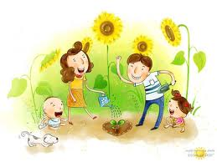
Особенности вашей семьи
На что похожа ваша семья?
Чем занимались ваши предки?
Ваши увлечения
Что вас объединяет?
Достижения и успехи вашей семьи
Семейные традиции
Гордость вашей семьи

Slide 5
С чего начать?
О своей семье можно рассказать создав образ семьи:
Дерево
Цветок
Дом
Корабль

Slide 6
Семья может быть похожа на:
Растение
Животное
Здание
Явление природы
Игрушку

Slide 7
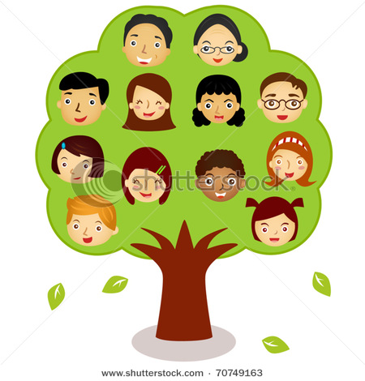
История семьи
Ваша фамилия
Почему ваша семья носит именно эту фамилию?
Кем были ваши предки?
Чем они были знамениты?
От чего или кого она произошла?
Название местности

Slide 8
Ваш девиз
Свой герб вы можете украсить девизом, отражающим характер, увлечения, достижения вашей семьи.
В учёбе – разум, в спорте сила, семья тогда непобедима!
Красота действий и поступков дороже успеха!

Slide 9
Форма герба

Slide 10
Значения животных и предметов
пчела - символ трудолюбия и неутомимости;
сова - символ мудрости, смекалки и расторопности;
змея - символ мудрости, добра и предосторожности;
голубь - символ смирения и чистоты, святого духа;
орёл - зоркость;
книга - любовь к чтению;
мяч - спортивные игры;
карандаши - умение рисовать;
кукла - любовь к играм
бык - символ труда и терпения, плодородия и скотоводства;
волк - символ жадности, злости и прожорливости;
олень - символ воина, перед которым бежит неприятель;
медведь - символ предусмотрительности и силы;
лев - символ власти, силы, храбрости и великодушия;
кошка - символ независимости;
кабан - символ неустрашимости и могущества;
овца - символ кротости, доброты и сельской жизни;

Slide 11
Гордитесь своей семьёй!
В древности говорили, что дерево сильно своими кореньями.
Так и человек, знающий свою родословную, крепко стоит на Земле.
Продолжайте изучать прошлое своей семьи.

